Slide 1
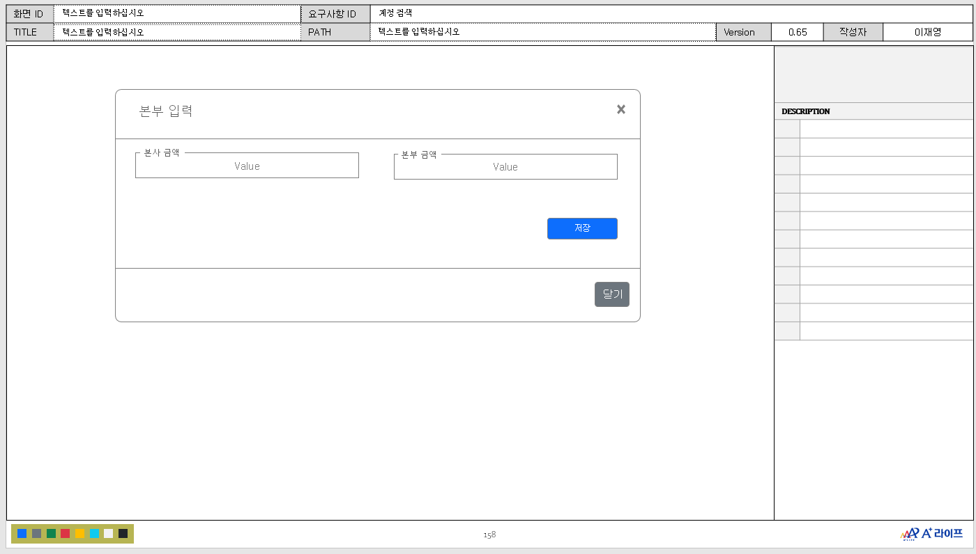
현장수금액: 원
(계산식: 진행상품금액+추가금액-공제금액-할인금액-납입부금)

